Slide 1

中国纪录片知识图谱的构建及可视化分析
指导老师：尚文倩
报 告 人：蒋冬冬

Slide 2

1
2
3
4
目标
进展
待实现功能
计划

Slide 3

过渡页
1
2
3
4
目标
进展
待实现功能
计划

Slide 4
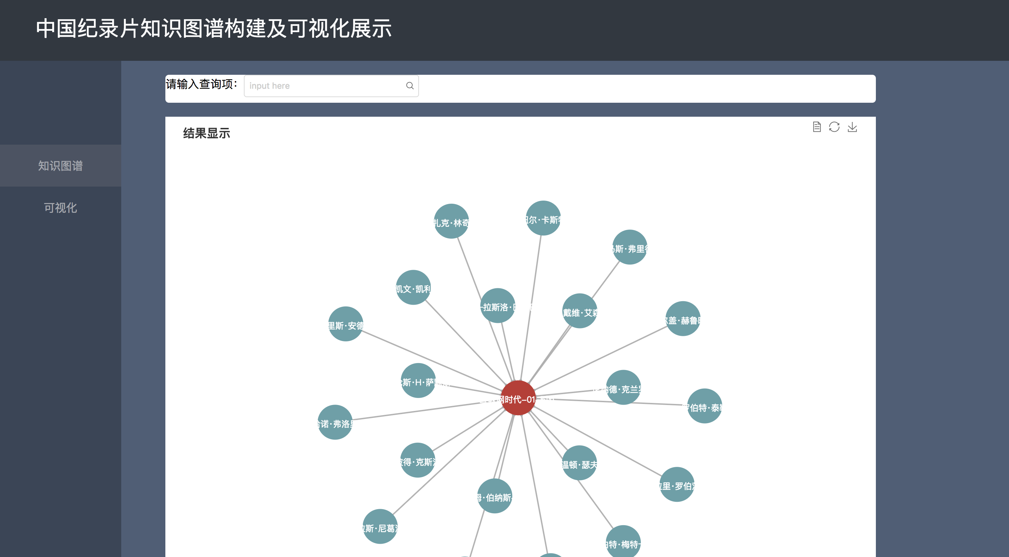
系统功能：
知识图谱的构建（以互联网时代为例）
1.1 根据纪录片查找该纪录片相关的人物
1.2 根据人物查找该人物在纪录片中出现的位置
2 可视化展示
1.1 各大视频网站纪录片数据汇总（爱奇艺，优酷，搜狐）
1.2 数据维度分为：纪录片收录数量，各类型纪录片占比，各类型纪录片受欢迎程度等。

Slide 5
过渡页
1
2
3
4
目标
进展
待实现功能
计划

Slide 6
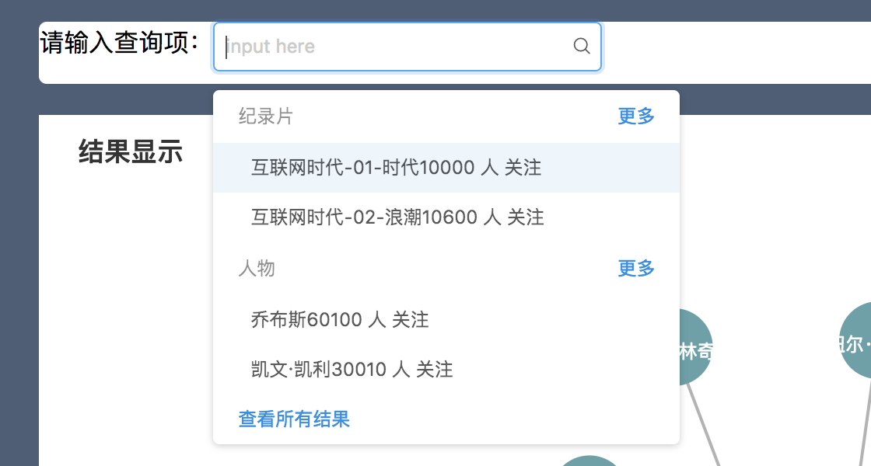
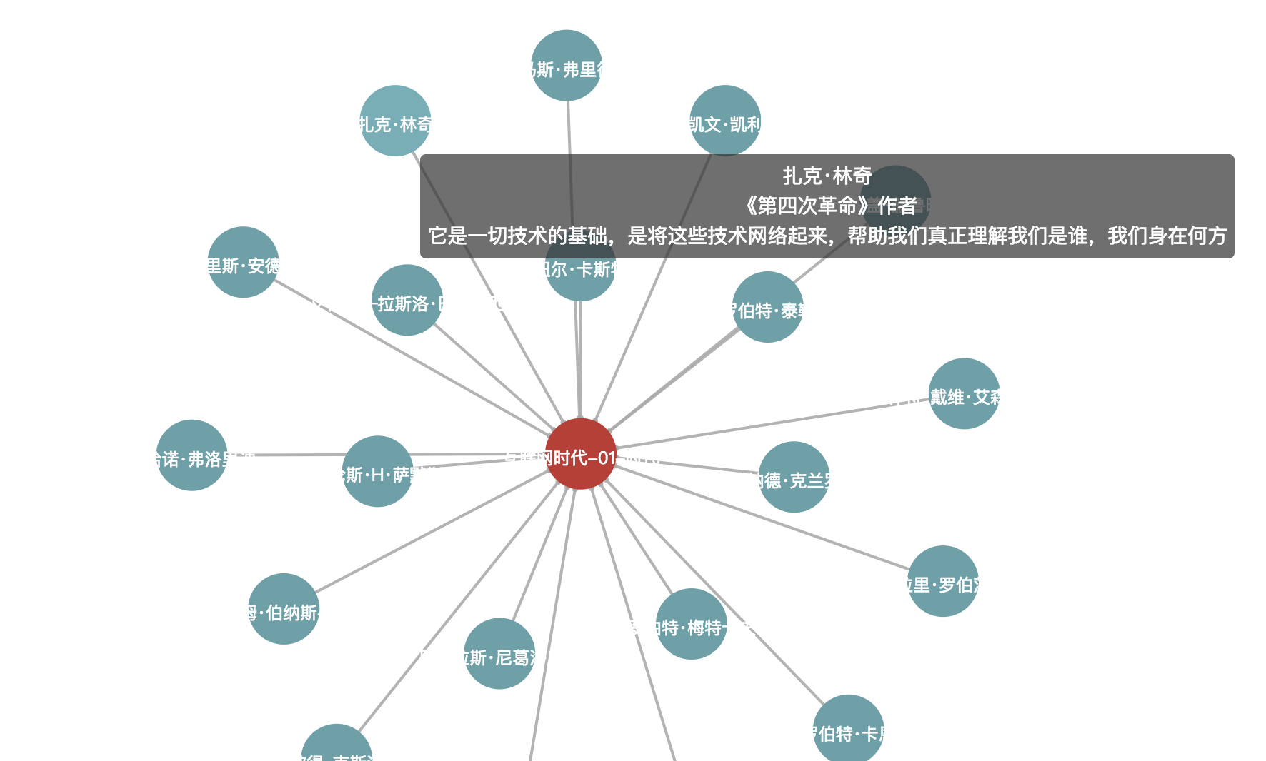
进展：
1 根据纪录片查找该纪录片相关的人物（互联网时代为例）
1.1 实现了根据解说词分析出所选择纪录片相关的人物信息（用python+node实现）
1.2 能够在页面展示搜索的结果

Slide 7
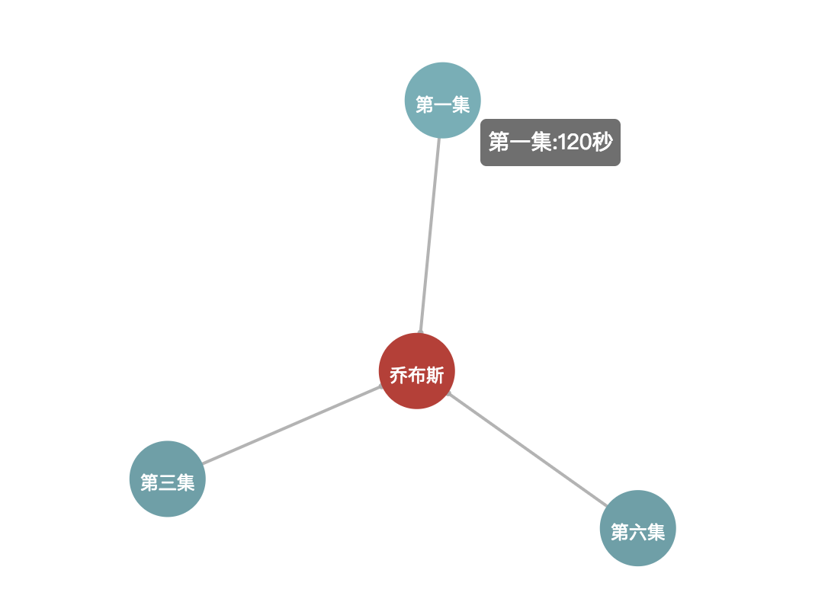
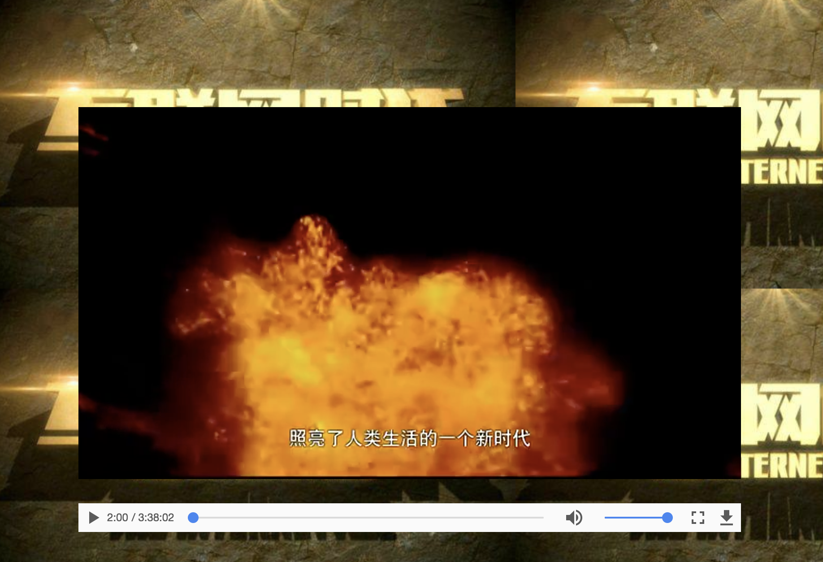
进展：
2 根据人物查找该人物在纪录片中出现的位置（以互联网时代为例）
2.1 能够在页面展示该人物在纪录片中出现的时间，并实现从该时间进行播放。
直接从第二分钟播放

Slide 8
过渡页
1
2
3
4
目标
进展
待实现功能
计划

Slide 9
待实现功能：
1 后台实现人物与该人物在纪录片中出现时间点的对应
目前想法：根据该人物说的第一句话，在获取的字幕中搜索该句，然后确定时间点。
难度：五颗星。
2 可视化部分
目前想法：编写爬虫爬取各大视频网站纪录片相关数据，进行分析整理，然后展示。
难度：两颗星。

Slide 10
过渡页
1
2
3
4
目标
进展
待实现功能
计划

Slide 11




计划：
2017.12.07- 2017.12.31
2018.01.01 - 2018.01-31
基本实现系统的功能点
与老师沟通，修改完善系统
2018.02 - 2018.03
完善系统并撰写论文
答辩

Slide 12
!
THANKS!
指导老师：尚文倩
报告人 ：蒋冬冬

